Slide 1
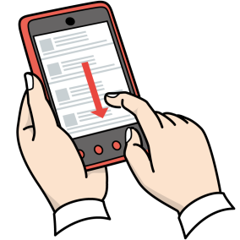
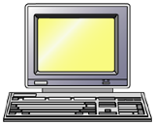
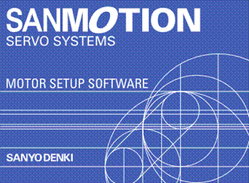
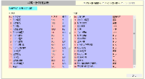
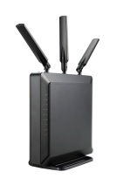




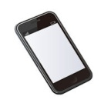

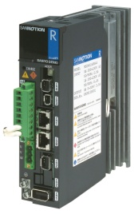
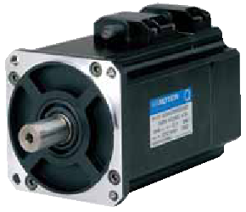
1. IoT対応システムイメージ(最終目標)
②Setupソフトウェア
(機能拡張・無線接続対応)
顧客及び山洋電気
クラウドサーバ
(情報提供)
④遠隔監視・遠隔解析※
Windows PC
ゲートウェイ
※別開発案件
スマホ，タブレット
(iOS，Android)
Ethernet
コントローラ
サーボアンプ
③スマホアプリ
(設定,モニタ,試運転,トラブルシューティング)
①無線化ドングル
サーボモータ

Slide 2
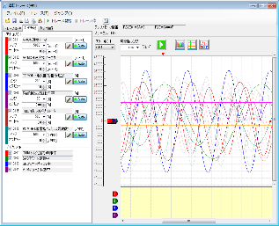

2. ユーザビリティ改善内容
使いやすさ
項目 | 目的 | 機能 / 手段
セットアップ 機能アップ | ・立上げ時間の短縮 ・利便性向上 ・遠隔操作 | システムアナリシス精度向上 運転トレース機能の改善 試運転までの立上げ支援ウィザード 無線・ネットワーク接続対応
スマートフォン タブレット用 アプリ | ・利便性向上 ・トラブルシューティングの迅速対応 ・デジタルオペレータの廃止 | Android，iOSに対応 パラメータ設定 各種モニタ トラブルシューティング etc.
無線通信 | ・利便性向上 ・遠隔監視・遠隔操作 | Bluetoothの採用 (Wi-Fiは使用禁止環境あり) 無線通信用ドングルの開発 (想定される利用場面及びコスト面で 無線機能内蔵は困難)

Slide 3
3. 無線方式比較 (Wi-Fi – Bluetooth(BT))
 | 項目 | Wi-Fi | Bluetooth(BT) | 備考
1 | パラメータ転送時間 (通信速度:規格) | 25.7秒 (54Mbps: IEEE802.11b) | 70秒 (1M:IEEE802.15.1) (BT5.0:3Mbps可能) | RS3_EtherCATアンプでの想定値
2 | 同時接続数 | 制限なし | 7 (BT5.0以上制限なし)
3 | 消費電力 | 400mA | 60mA | デバイス単体@3.3V
4 | 通信距離 | 100m | 10m | 理論値
5 | 市場要求 | △ (クリーンルーム環境×) | 〇 (環境で制限なし) | ※必要なときのみ接続したいとの要望あり。
6 | ネットワーク接続 | 〇 (変換不要) | △ (TCP/IP変換必要)
⇒ 市場要求，消費電力の面で有利なBluetoothを採用する。
ネットワークに接続するためのBT⇔TCP/IP変換ソフトウェアを開発する。

Slide 4
4. Iot対応での課題
 | 課題 | 対応
1 | 無線規格の検討・無線化技術 | ・Bluetooth(BT)の採用，SIG認証 ・アンテナ内蔵無線モジュールの採用 ・デバイスメーカの提供の開発環境・リソースの徹底活用 ・ドングル形式のオプションとして無線化対応 ・電波法認証 (対象国の限定)
2 | 性能 (通信速度，同時接続数， 消費電流) | ・通信プロトコルの最適化 ・最低限の同時接続数(7)・より高速なBT規格(Ver5.0)の採用 ・サーボアンプ制御電源の大容量化 ・無線評価設備の導入
3 | サーボアンプのグローバルIP化 | ・採用事例を調査し，参考とする。 ・BT⇔TCP/IP変換ソフトウェアの開発
4 | アプリ公開手段の確立 | ・App store、Google playへの登録
5 | クラウドサーバ接続・設置・管理 | ・全事業部共通クラウドサーバへの接続

